Slide 1


Slide 2
Wijs mij de weg
1. Welke weg?
2. Aan wie vraag je de weg?
3. Hoe wijst Hij je de weg?

Slide 3
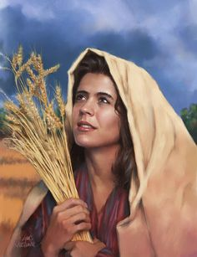

Slide 4
Maak mij Here met uw wegen vertrouwd…
Leer mij uw paden te gaan…

Slide 5
Wijs mij de weg
1. Welke weg?
2. Aan wie vraag je de weg?
3. Hoe wijst Hij je de weg?

Slide 6
Wijs mij de weg, want U bent de God die mij redt

Slide 7
Wijs mij de weg
1. Welke weg?
2. Aan wie vraag je de weg?
3. Hoe wijst Hij je de weg?

Slide 8
Wijs mij de weg van uw waarheid en onderricht mij

Slide 9


